Slide 1
Федеральная информационная система
«Федеральный реестр сведений о документах об образовании и (или) о квалификации, документах
об обучении»

Slide 2
Были проведены подготовительные организационные работы.
20.12.2017
17.02.2018
20.03.2018
Совещание для ответственных исполнителей за работу в ФИС ФРДО муниципальных общеобразовательных организаций, где были рассмотрены вопросы об организации работы по внесению данных в ФИС ФРДО.
Совещание для директоров муниципальных общеобразовательных организаций, где были представлены условия подключения к ФИС ФРДО и порядок внесения информации в ФИС ФРДО.
Совещание для директоров негосударственных и частных образовательных организаций по работе в ФИС ФРДО.

Slide 3
ВЫБРАННАЯ СХЕМА ПОДКЛЮЧЕНИЯ К СЕТИ РОСОБРНАДЗОРА
№ 3608 ДЛЯ РАБОТЫ В ФИС ФРДО

Slide 4
ГРАФИК ВНЕСЕНИЯ ИНФОРМАЦИИ ОБРАЗОВАТЕЛЬНЫМИ ОРГАНИЗАЦИЯМИ В ФИС ФРДО
Организации, ожидающие доступ для подключения к сети № 3608 с 01.04.2018
Образовательные организации ЦВО | Образовательные организации ПВО | Образовательные организации ЗВО | Образовательные организации КВО
МАОУ гимназия № 36 | МАОУ лицей № 64 | МБОУ гимназия № 25 | МБОУ СОШ № 37 МБОУ гимназия № 69 МБОУ гимназия № 82
С 8 февраля 2018 года проводится мониторинг готовности организаций к работе в ФИС ФРДО
С апреля 2018 г. по 21.12.2018
Во всех ОО округа | Во всех ОО округа | Во всех ОО округа | Во всех ОО округа
с 24.12.2018 по 28.12.2018
Итоговый мониторинг внесения информации
Еженедельно на планерных совещаниях при директоре департамента образования администрации муниципального образования город Краснодар заслушивается вопрос о готовности общеобразовательных организаций к работе в ФИС ФРДО, что является существенным стимулирующим действием к повышению качества этой работы.

Slide 5
МОНИТОРИНГ ГОТОВНОСТИ К РАБОТЕ В
ФИС ФРДО по состоянию на 20.03.2018
Всего муниципальных общеобразовательных организаций – 90
Заключение контракта на приобретение необходимого программного обеспечения и проведение аттестации рабочего места.
08.02.18
22.02.18
12.03.18
16.03.18
20.03.18

Slide 6
МОНИТОРИНГ ГОТОВНОСТИ К РАБОТЕ В
ФИС ФРДО по состоянию на 20.03.2018
Заключение контракта на приобретение квалифицированного сертификата ключа.
Приобретен квалифицированный сертификат ключа.
08.02.18
22.02.18
12.03.18
16.03.18
20.03.18
Образовательными организациями выбрано 7 поставщиков услуг из различных городов страны.
Краснодар Москва
Белгород Волгоград
08.02.18
22.02.18
12.03.18
16.03.18
20.03.18

Slide 7
ТРЕБОВАНИЯ К РАБОЧЕМУ МЕСТУ (АРМ)
ФИС ФРДО
Подобраны и подготовлены в общеобразовательных организациях помещения для работы:
Вход в помещения оборудован крепкими плотно запираемыми дверьми с крепкими замками;
Окна помещений, находящихся на первом или последнем этажах здания, а также вблизи пожарных лестниц оснащены решетками или сигнализацией;
Входные двери помещения оснащены опечатывающими устройствами (пломбираторами);
Входная дверь помещения оснащена утвержденным списком лиц, имеющим права доступа (прохода) в данное помещение;
Для хранения дистрибутивов, ключевых носителей, технической и эксплуатационной документации на средства криптографической защиты информации (далее – СКЗИ) помещение оснащено запираемым ящиком, сейфом или запираемым металлическим шкафом.
Организация рабочего места.
(количество организаций)
08.02.18
22.02.18
12.03.18
16.03.18
20.03.18

Slide 8
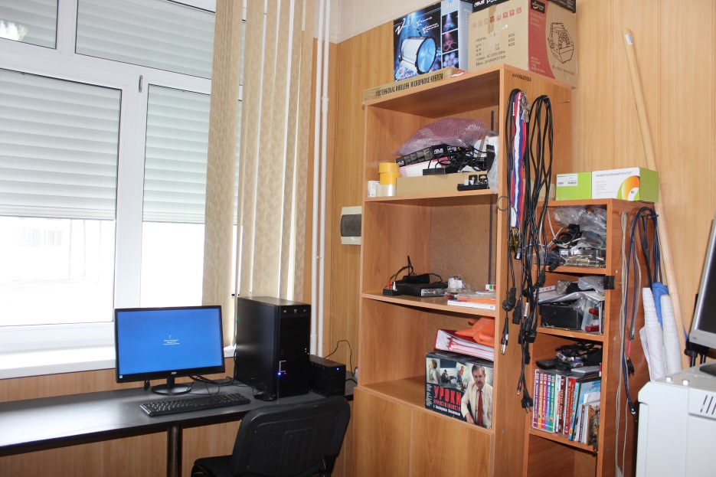
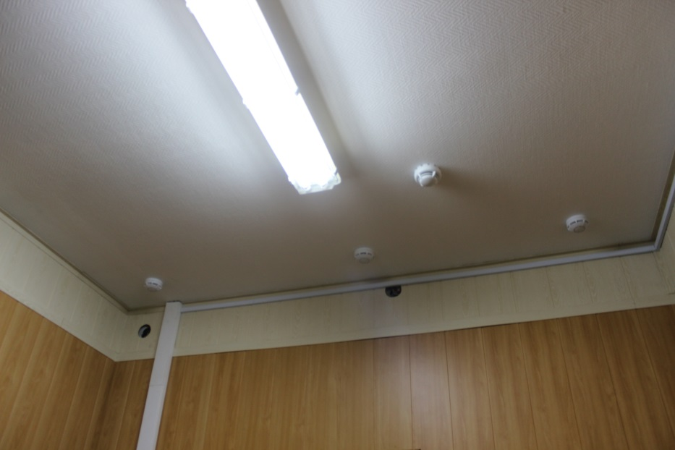
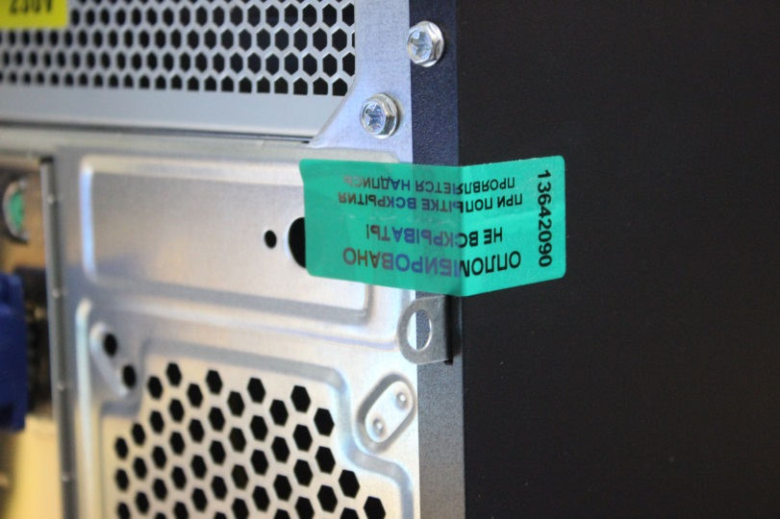
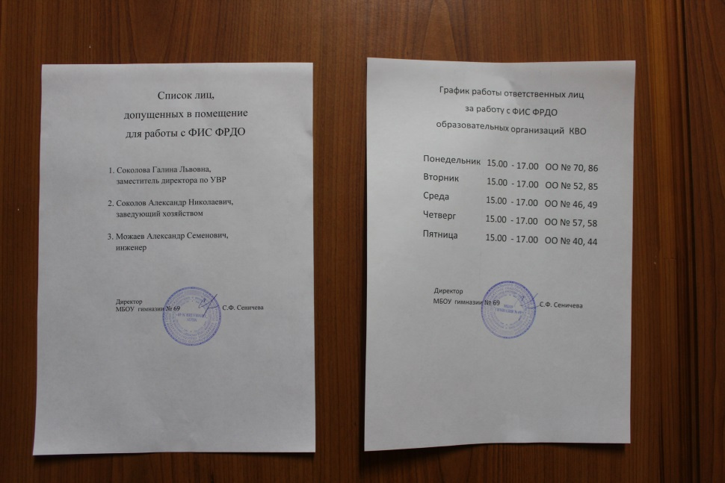
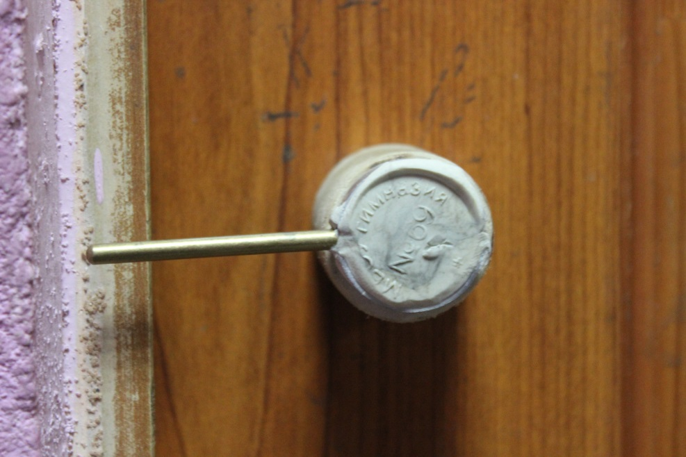
Оснащение помещения в Гимназии № 69
для работы с ФИС ФРДО

Slide 9
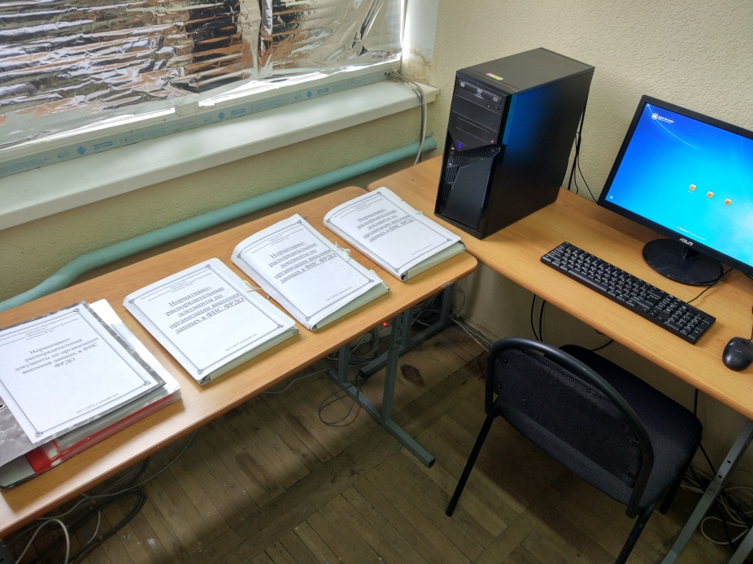
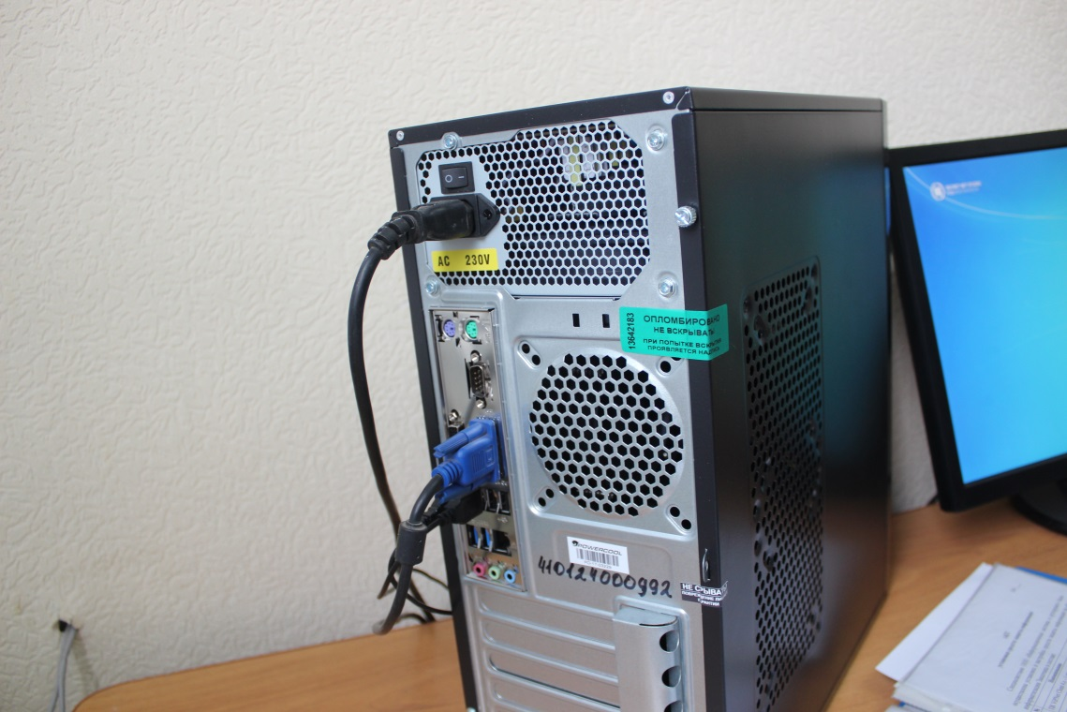
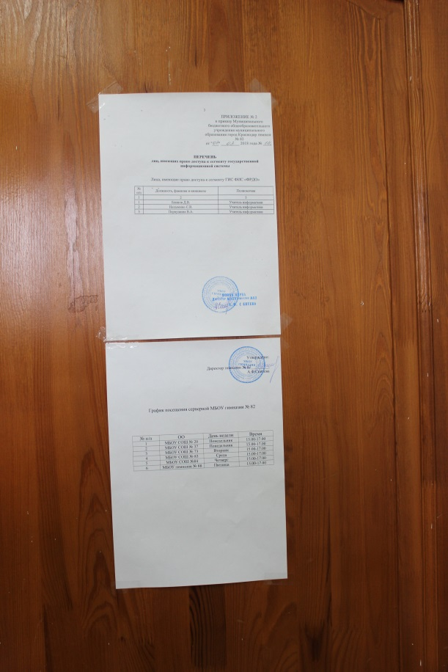
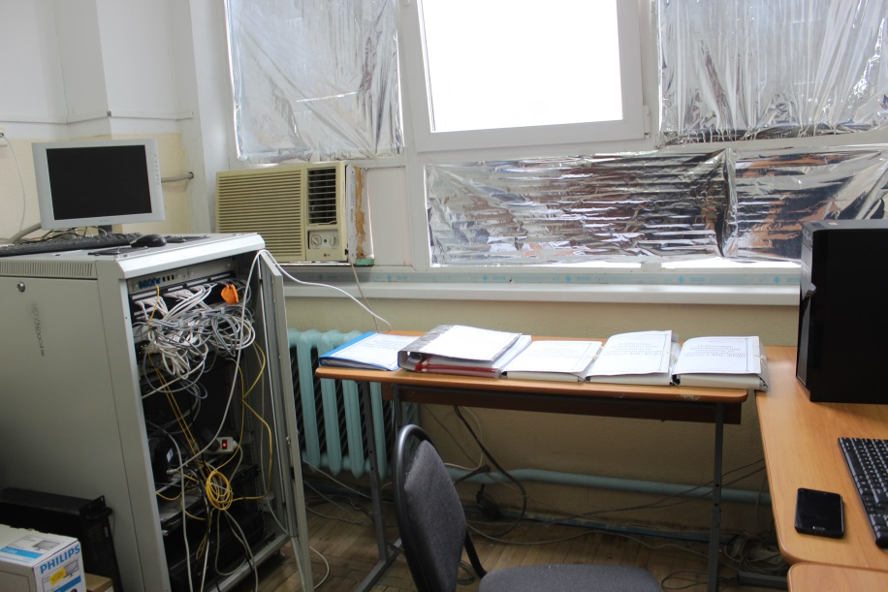
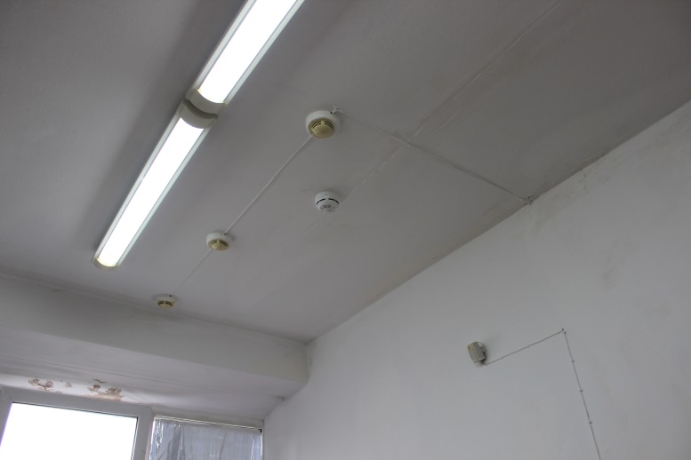
Оснащение помещения в Гимназии № 82
для работы с ФИС ФРДО

Slide 10
ПАКЕТ ДОКУМЕНТОВ ДЛЯ ПОЛУЧЕНИЯ ДОСТУПА К ЗАЩИЩЕННОЙ СЕТИ РОСОБРНАДЗОРА (№3608) ПО СХЕМЕ 1 ВАРИАНТ 2
Заверенная организацией копия Устава/ Положения
Заверенная организацией копия Приказа о назначении руководителя
Заверенная организацией копия Приказа о назначении ответственного лица
Форма (в PDF и в Word) согласования схемы подключения к сети Рособрнадзора
Письмо на имя директора ФГБУ «ФИОКО»
Заверенная организацией копия аттестата соответствия (в соответствии с Положением по аттестации объектов информатизации по требованиям безопасности информации, утвержденным Гостехкомиссией РФ 25.11.1994)
Заверенная организацией копия лицензии на право пользования ViPNet Сlient для сети №3608

Slide 11
Информация по подключению к сети №3608 общеобразовательных организаций
Получено согласование в электронном виде от Рособрнадзора и отправлены оригиналы документов в ФГБУ «ФИОКО» на получение доступа
к сети №3608
Гимназия № 25 (07.03.2018)
Гимназия № 69 (12.03.2018)
Гимназия № 82 (15.03.2018)
СОШ № 37 (15.03.2018)
Направлены документы в электроном виде для получения согласования в ФГБУ «ФИОКО» на получение доступа
к сети №3608
Гимназия № 36 (15.03.2018)
Гимназия № 23 (20.03.2018)
Лицей № 4 (21.03.2018)
СОШ № 38 (21.03.2018)
С 01.04.2018 будет проводиться анализ количества документов внесенных в ФИС ФРДО отдельно по 9 –м и 11-м классам

Slide 12
Консультационная поддержка негосударственных и частных общеобразовательных организаций при работе в ФИС ФРДО
НЧОУ «Лицей «ИСТЭК»
ЧОУ Гимназия «ЭРУДИТ»
АНОО Гимназия «Лидер»
ЧОУ СОШ «Альтернатива»
НЧОУ СОШ КМШ
НОП СОШ «Новатор»
НСОУ «РПШ»
Для работы в ФИС ФРДО приглашены негосударственные и частные общеобразовательные организации города Краснодара
20 марта 2018 года для негосударственных и частных организаций состоялось совещание-практикум по работе в ФИС ФРДО

